Slide 1

Member 金子阿稀斗 佐藤あゆ

Slide 2
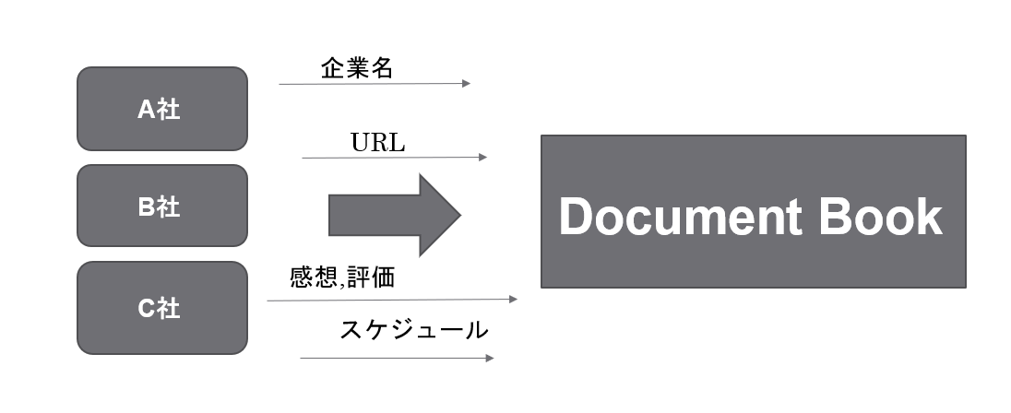
企業の情報を一つにまとめることができる！

Slide 3
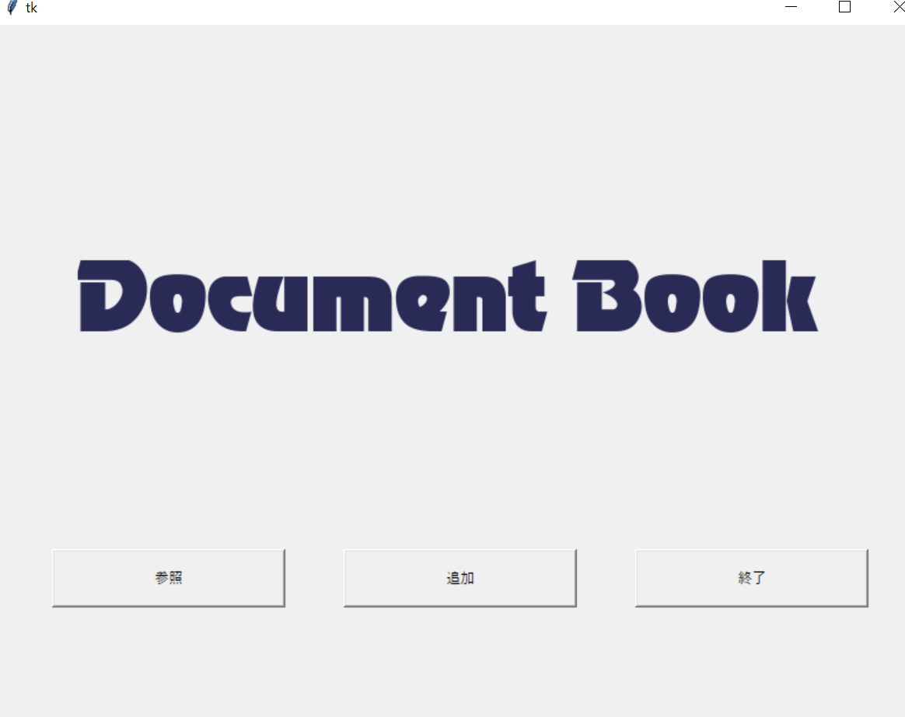
概要
タイトル画面
・操作ボタン
参照→企業一覧→企業情報
追加→企業情報の追加
終了

Slide 4
展望
スケジュール管理の機能
評価によるグラフ化機能
文字入力の快適化

